Slide 1

ESP32 & MQ2 ile Web Arayüzlü Gaz Algılama Sistemi

Slide 2
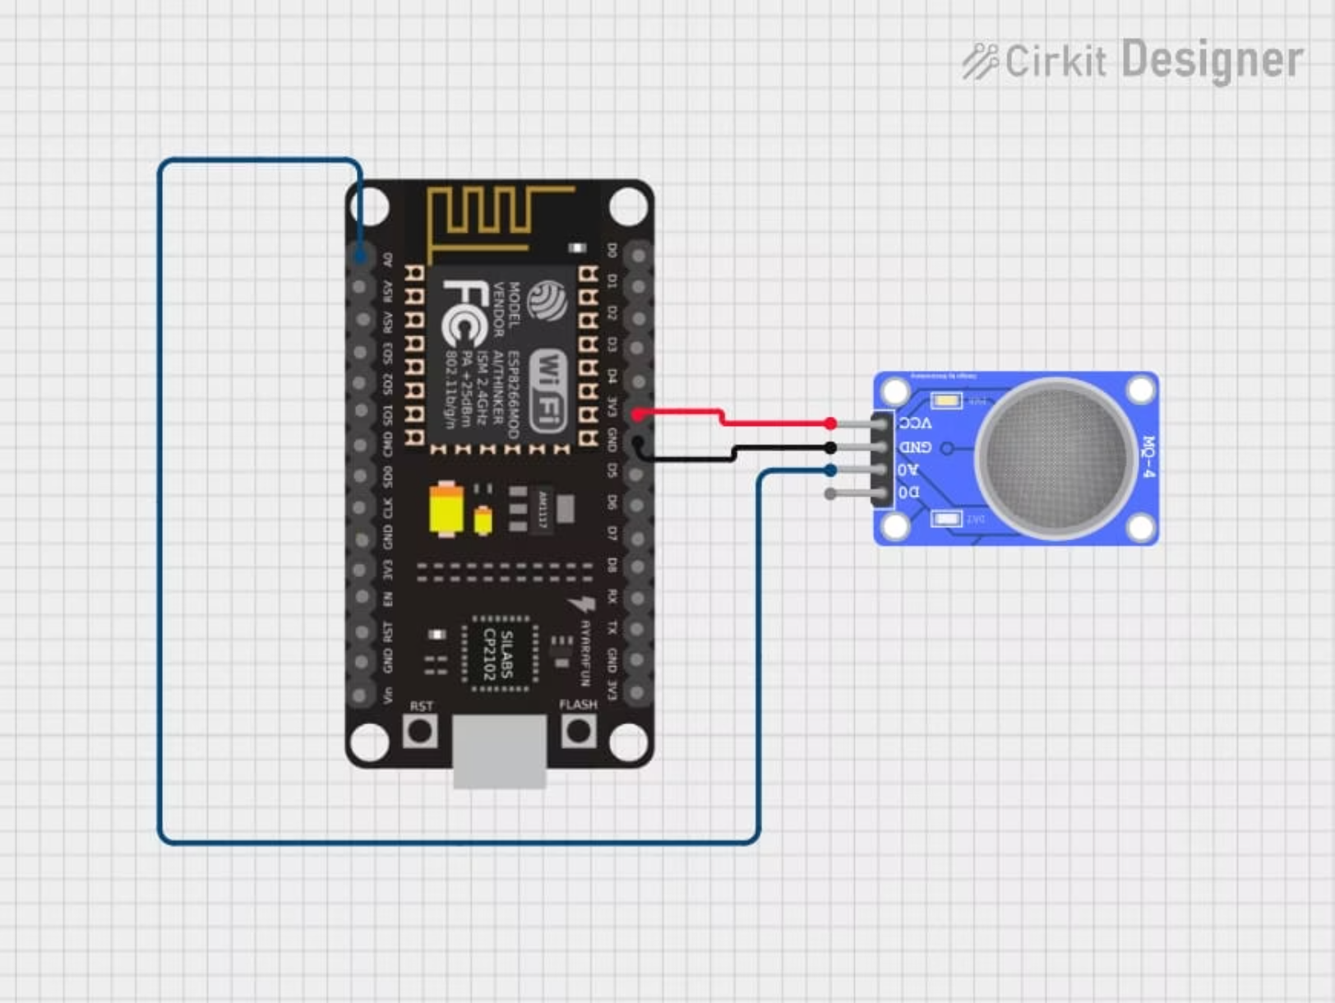
Yüksek Teknoloji, Kompakt Tasarım
Küçük boyutlarda, büyük güvenlik. ESP32'nin işlem gücü ve MQ2'nin hassasiyeti bir arada.
Az Yer Kaplar: Minimalist tasarım.
Güçlü Performans: Hızlı ve doğru algılama.
Yüksek Hassasiyet: Güvenilir gaz tespiti.

Slide 3

Neden Gaz Algılama Sistemi?
Ev Güvenliği
Risk Azaltma
Hayat Kurtarır
Erken uyarı ile sevdiklerinizin güvende olduğundan emin olun.
Yangın ve gaz kaçağı risklerini minimuma indirin.
Anlık izleme sayesinde kritik durumlara hızla müdahale edin.

Slide 4
Sistem Bileşenleri
01
02
ESP32 Geliştirme Kartı
MQ2 Gaz Sensörü
WiFi ve Bluetooth ile kesintisiz bağlantı.
LPG, doğal gaz,duman, metan ve karbonmonoksit algılama.
03
04
Web Arayüzü
Görsel ve Sesli Uyarı
Kullanıcı dostu, uzaktan kontrol ve izleme.
LED göstergeler ve opsiyonel alarm sistemi.

Slide 5

Her An Her Yerden Kontrol
Web arayüzü sayesinde gaz seviyelerini telefonunuzdan, tabletinizden veya bilgisayarınızdan anlık olarak takip edin.

Slide 6



Kolay Kurulum ve Kullanım
Tak Çalıştır
Sezgisel Arayüz
Otomatik Uyarılar
Basit kablolama, hızlı kurulum.
Web arayüzü ile kolay ayarlar ve izleme.
Sesli alarm opsiyonu.

Slide 7
Üstün Teknik Avantajlar
MQ2 Sensör Hassasiyeti
ESP32 Güçlü Bağlantı
Kişiselleştirilebilir Güvenlik
200-10000 ppm arası geniş gaz algılama aralığı.
Gerçek zamanlı veri aktarımı için kesintisiz WiFi.
Ayarlanabilir gaz eşik değerleri ile sisteminizi optimize edin.

Slide 8



Çok Yönlü Kullanım Alanları
Evinizden işyerinize, endüstriyel tesislerden depolara kadar her alanda güvenliğinizi sağlayın.

Slide 9


Memnun Müşteriler, Güçlü Güvenlik
"Evimizde güvenlik hissi arttı, anında uyarı çok faydalı."
"İş yerimizde gaz kaçağı riskini minimize ettik, içimiz rahat."
"Web arayüzü sayesinde her yerden kontrol mümkün, harika bir özellik."

Slide 10
Kaynakça
Bu proje geliştirilirken faydalanılan ana kaynaklar aşağıda listelenmiştir:
Espressif Systems. "ESP32 Technical Reference Manual." Versiyon 4.4, Ekim 2022.
Hanwei Electronics Co., Ltd. "MQ-2 Gas Sensor Datasheet." Versiyon 1.5, Temmuz 2018.
Patel, S., & Doshi, N. "IoT-Based Smart Gas Leakage Detection System Using ESP32." International Journal of Engineering Research & Technology (IJERT), Cilt 9, Sayı 06, Haziran 2020.
Random Nerd Tutorials. "ESP32 Web Server Tutorial." randomnerdtutorials.com, Son erişim tarihi: 15 Kasım 2023.
T.C. Sanayi ve Teknoloji Bakanlığı. "Doğal Gaz İç Tesisat Yönetmeliği." Resmi Gazete, Sayı: 31206, 05 Ağustos 2020.
Ege Üniversitesi Bilgisayar Mühendisliği Bölümü. "Gömülü Sistem Tasarımı Ders Notları." Bahar 2023.

Slide 11



Güvenliğinizi Hemen Artırın!
Uygun fiyat, kolay kurulum, yüksek performans.
İletişim:
Hemen sipariş verin, sevdiklerinizi koruyun!
Telefon: 05343634734
E-posta: orhancr4994@gmail.com

